Slide 1











ĐẠO ĐỨC
Em yêu quê hương
Tuần 20
Tiết 2

Slide 2



Thể hiện tình yêu quê hương bằng những hành vi, việc làm phù hợp với khả năng của mình.
MỤC TIÊU
Yêu quý, tôn trọng những truyền thống tốt đẹp của quê hương. Đồng tình với những việc làm góp phần vào việc xây dựng và bảo vệ quê hương.

Slide 3







1
3
4
KHỞI ĐỘNG
2
KẾT NỐI
LIÊN HỆ
THỰC TẾ
KHÁM PHÁ

Slide 4




1
KHỞI ĐỘNG

Slide 5







Mời các bạn cùng lắng nghe bài hát sau.

Slide 6





Lời bài hát có nhắc đến những sự vật nào gắn liền với làng quê Việt Nam?
Cánh đồng
Dòng kênh
Đường đê
Cánh diều
Con trâu
…

Slide 7
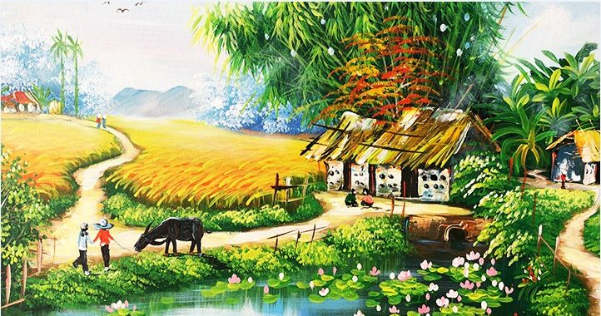
Quê hương mỗi người chỉ một,
Như là chỉ một mẹ thôi.
Quê hương nếu ai không nhớ,
Sẽ không lớn nổi thành người.
Đỗ Trung Quân
Notes:
Nhắc lại ghi nhớ của tiết học trước và chuyển ý sang bài mới.

Slide 8




2
KHÁM PHÁ

Slide 9








BÀY TỎ THÁI ĐỘ
Em tán thành với những ý kiến nào dưới đây?
a. Tham gia xây dựng quê hương là biểu hiện của tình yêu quê hương.
b. Chỉ cần tham gia xây dựng ở nơi mình đang sống.
c. Chỉ người giàu mới cần có trách nhiệm đóng góp xây dựng quê hương.
d. Cần phải giữ gìn và phát huy nghề truyền thống của quê hương.

Slide 10
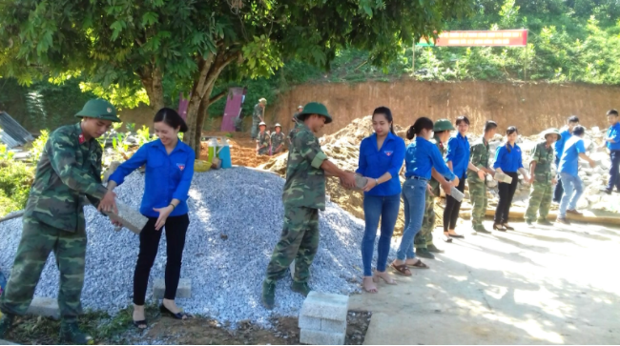
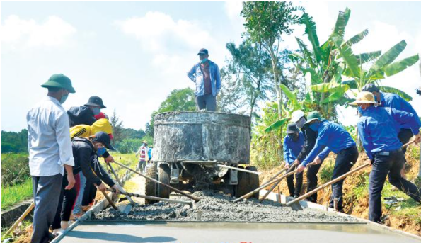

Tham gia xây dựng quê hương
là biểu hiện của tình yêu quê hương.

Slide 11
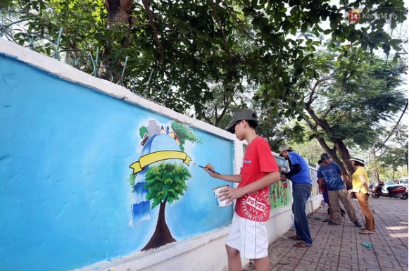
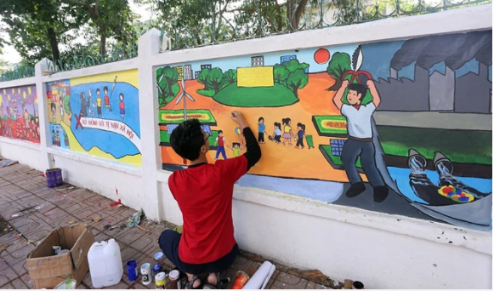
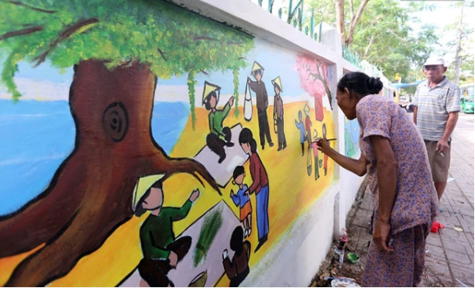
Mọi người cùng chung tay
xây dựng quê hương tươi đẹp.

Slide 12
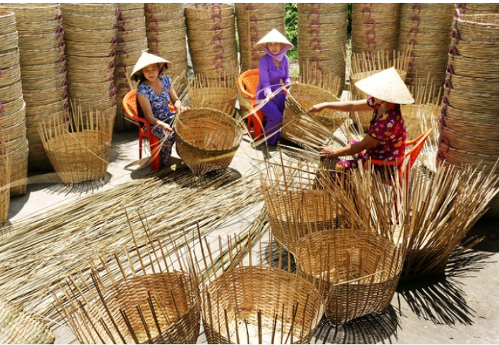
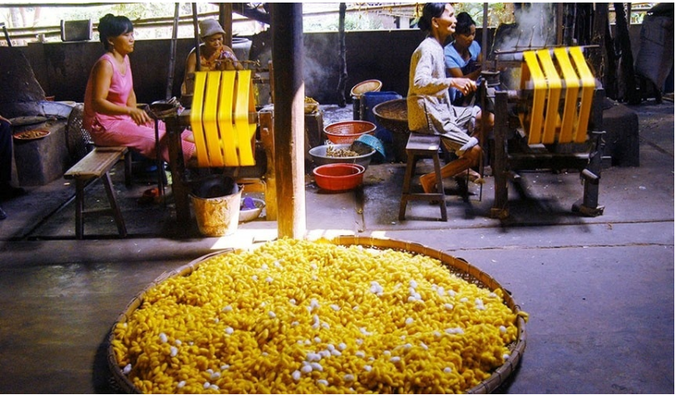
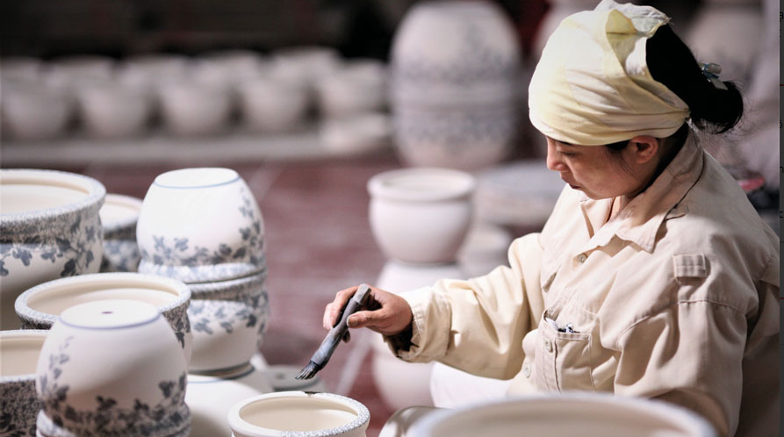



Giữ gìn và phát huy nghề truyền thống
Làng lụa
Hội An
(Quảng Nam)
Làng nghề mây tre đan Phú Vinh (Hà Nội)
Làng gốm Bát Tràng
(Hà Nội)

Slide 13



XỬ LÍ
TÌNH HUỐNG
Em cùng các bạn trong nhóm thảo luận để xử lí các tình huống sau:

Slide 14




Tình huống a: Thôn của Tuấn đang lập tủ sách dùng chung. Tuấn băn khoăn không biết cần làm gì để góp phần xây dựng tủ sách.
Các bạn có thể gợi ý giúp mình nên làm những việc gì không?

Slide 15





Các bạn ơi, khi đọc sách nhớ giữ gìn cẩn thận và để sách vào tủ ngay ngắn nhé!
À, mình sẽ vận động các bạn trong lớp cùng tham gia đóng góp nữa.
Tủ sách của thôn mình có nhiều sách hay quá các bạn ơi!
Mình sẽ mang sách báo của mình góp vào tủ sách của thôn.

Slide 16

Tình huống b: Đội Thiếu niên quyết định tổng vệ sinh đường làng vào sáng thứ bảy. Sáng hôm ấy, đang chuẩn bị đi thì Hằng chợt nhớ đến một chương trình trên ti vi mà bạn đã đợi cả tuần…
Giờ mình phải làm sao đây các bạn?

Slide 17
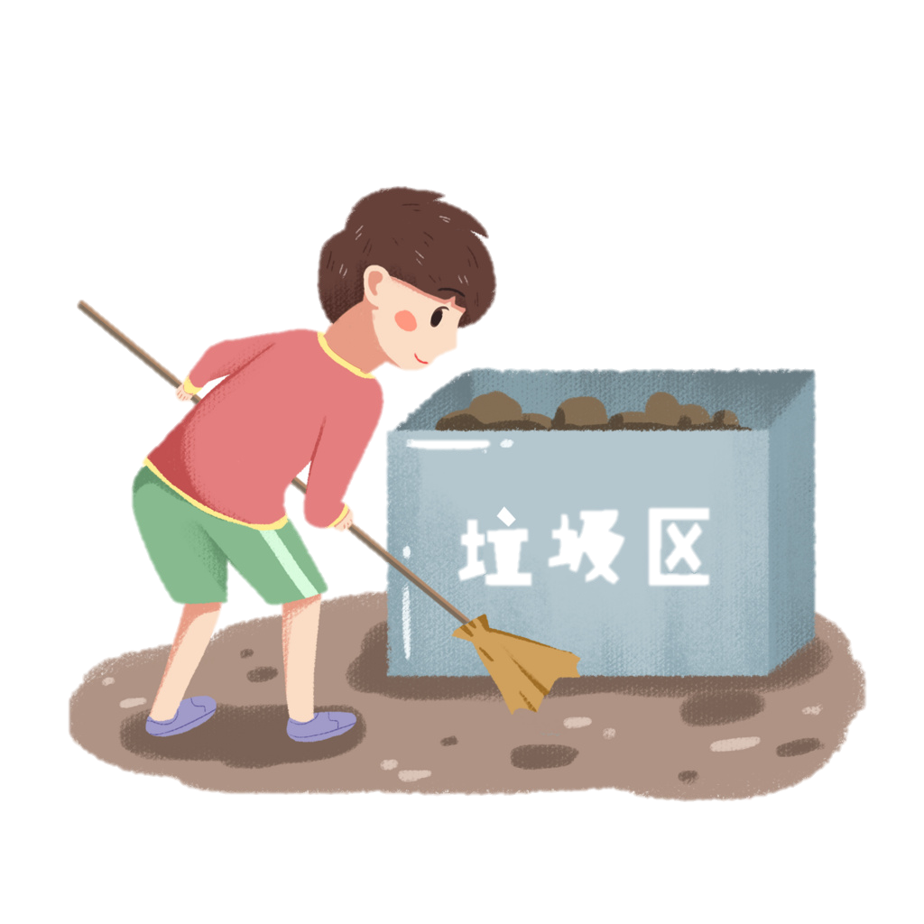


Đúng đấy!
Chương trình ti vi có thể xem lại sau mà.
Cùng chúng mình tham gia dọn vệ sinh thôi Hằng ơi!

Slide 18




3
KẾT NỐI

Slide 19



Hãy tìm hiểu về những danh nhân, những phong tục, tập quán tốt đẹp, những danh lam thắng cảnh của quê hương em và giới thiệu cho các bạn cùng biết.

Slide 20

4
LIÊN HỆ
THỰC TẾ

Slide 21
Em sẽ làm gì để thể hiện tình yêu quê hương?
Tham gia trồng cây ở đường làng, ngõ xóm.
Giữ gìn đường phố, ngõ xóm luôn sạch đẹp.
Tham gia các hoạt động tuyên truyền phòng chống các tệ nạn xã hội ở địa phương.
Phấn đấu học tập tốt để xây dựng quê hương giàu đẹp.
Giữ gìn và phát huy truyền thống tốt đẹp của quê hương.
…

Slide 22
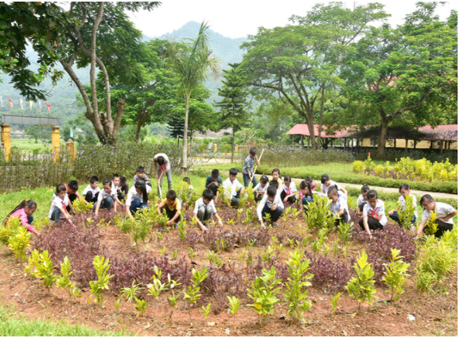
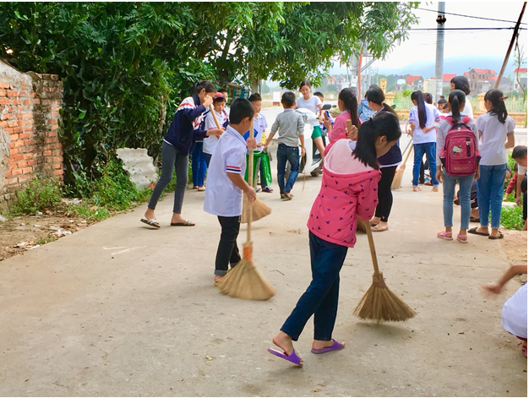
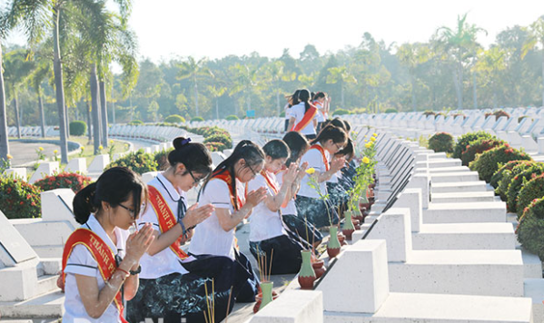
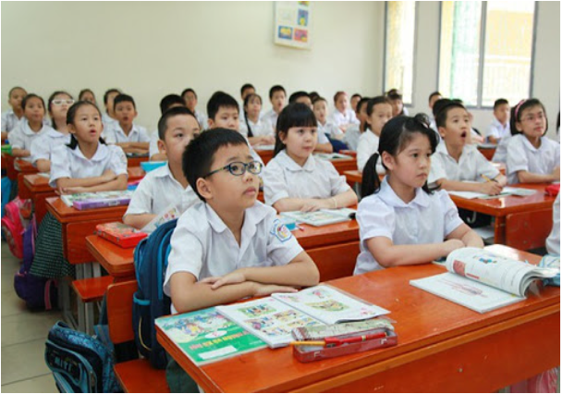

Slide 23
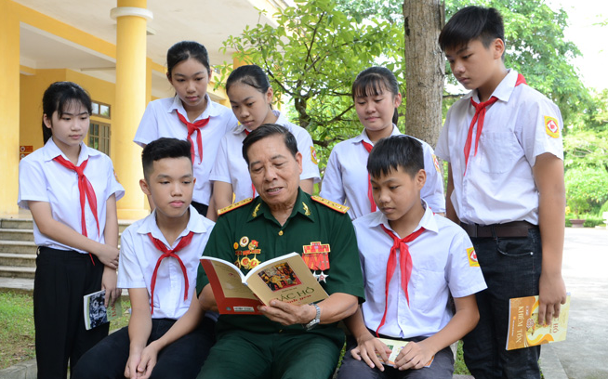
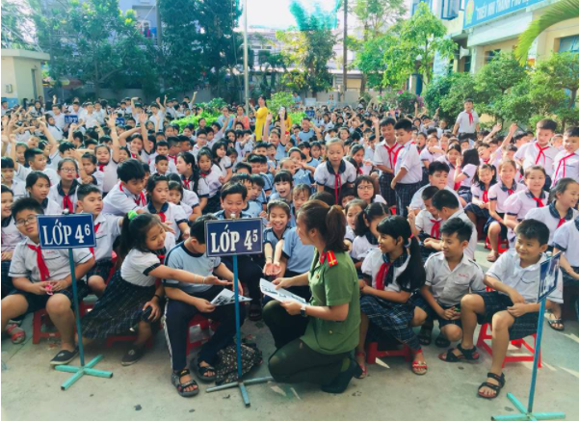
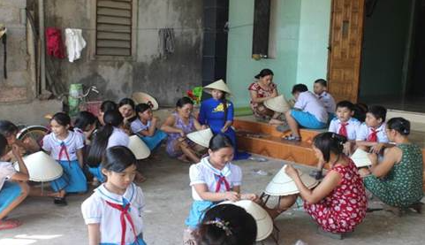
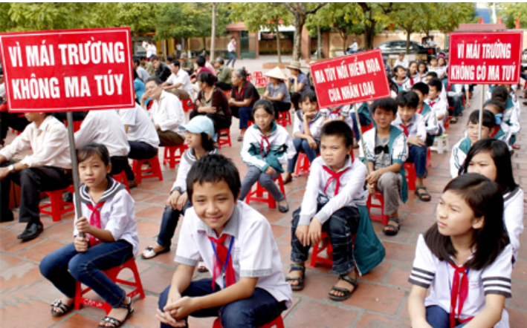

Slide 24

Thể hiện tình yêu quê hương bằng những hành vi, việc làm phù hợp với khả năng của mình.
MỤC TIÊU
Yêu quý, tôn trọng những truyền thống tốt đẹp của quê hương. Đồng tình với những việc làm góp phần vào việc xây dựng và bảo vệ quê hương.

Slide 25



DẶN DÒ
Thể hiện tình yêu quê hương bằng những việc làm cụ thể, phù hợp với khả năng của mình.
Chuẩn bị bài sau: Ủy ban nhân dân xã (phường) em.
Sưu tầm các bài thơ, bài hát, tranh, ảnh hoặc viết, vẽ về quê hương em.

Slide 26






CHÀO CÁC EM
VÀ HẸN GẶP LẠI

